Slide 2
Gottes Führung kommt ans Ziel…
1. Mose 41,1-36
… aufgrund göttlicher Souveränität (Verse 1-7.17-24a)
… trotz menschlicher Beschaffenheit (Verse 8-16.24b-36)
Unruhe, Unvermögen und Untreue (Verse 8-13.24b)
Gottesfurcht und Weisheit (Verse 14-16.25-36)

Slide 3
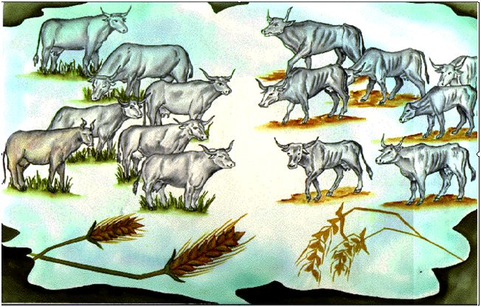
1. … aufgrund göttlicher Souveränität
biblestudynpt.wordpress.com
Gottes Führung kommt ans Ziel…

Slide 4
1. … aufgrund göttlicher Souveränität
helpster.de
biblestudynpt.wordpress.com
Gottes Führung kommt ans Ziel…

Slide 5
1. … aufgrund göttlicher Souveränität
Das Ziel Gottes im Blick: „ein großes Volk am Leben zu erhalten“ (1. Mose 50,20)
➔ Gott handelt in Weisheit, Liebe und Macht!
➔ Eine hohe Sicht vom hohen Gott führt zu Anbetung!
Gottes Führung kommt ans Ziel…

Slide 6
2. … trotz menschlicher Beschaffenheit
Unruhe, Unvermögen und Untreue
Die unterschiedliche Reaktion auf Gottes Offenbarung
Der Pharao ist voller Unruhe
Die Berater sind voller Unvermögen
Der Mundschenk erinnert sich an seine Untreue
Wahrsagepriester und Weise (2. Mose 7,11.22; 8,3.14-15; Daniel 1,4.17.20; 2,2; Matthäus 2,1)
Gottes Führung kommt ans Ziel…

Slide 7
2. … trotz menschlicher Beschaffenheit
Unruhe, Unvermögen und Untreue
Die Sünden des Obersten der Mundschenke (1. Mose 40,1.14.23; 41,2)
„Aber denke an mich bei dir, wenn es dir gut geht, und erweise doch Treue an mir, und erwähne mich beim Pharao, und bring mich aus diesem Haus heraus!“ (1. Mose 40,14)
„Sie zwängten seine Füße in Fesseln, in Eisen kam sein Hals, bis zu der Zeit, da sein Wort eintraf, das Wort des HERRN ihn bewährte“ (Psalm 105,18-19)
Gottes Führung kommt ans Ziel…

Slide 8
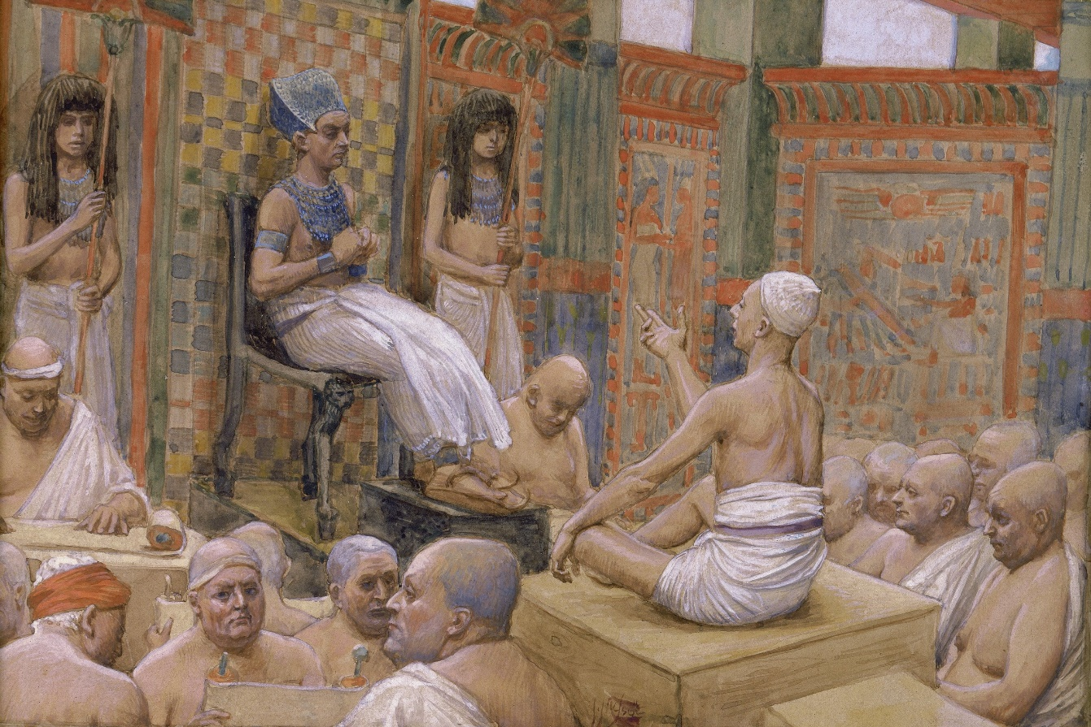
2. … trotz menschlicher Beschaffenheit
Gottesfurcht und Weisheit
Josef bekennt Gott treu und mutig (1. Mose 41,16.25.28.32; vgl. Daniel 2,20-21.28-30)
Gottes Führung kommt ans Ziel…

Slide 9
2. … trotz menschlicher Beschaffenheit
Gottesfurcht und Weisheit
7 Jahre
Überfluss
7 Jahre
Hungersnot
biblestudynpt.wordpress.com
Gottes Führung kommt ans Ziel…

Slide 10
2. … trotz menschlicher Beschaffenheit
Gottesfurcht und Weisheit
Die Absicht des doppelten Traums
Die Sache steht für Gott fest (Jesaja 14,24; 46,10-11; Daniel 2,45.47)
Gott wird nicht lange warten (Habakuk 1,5)
➔ Gott hat menschliche Beschaffenheit mit einkalkuliert!
Gottes Führung kommt ans Ziel…

Slide 11
Gottes Führung kommt ans Ziel…
1. Mose 41,1-36
… aufgrund göttlicher Souveränität (Verse 1-7.17-24a)
… trotz menschlicher Beschaffenheit (Verse 8-16.24b-36)
Unruhe, Unvermögen und Untreue (Verse 8-13.24b)
Gottesfurcht und Weisheit (Verse 14-16.25-36)

